Slide 1
NEW MEDIA ART_I TAXONOMY

Slide 2
NEW MEDIA ART TAXONOMIE
Co je taxonomie?
„Obor biologie zabývající se teorií a praxí klasifikace organizmů a jejich uspořádáním do hierarchického systému. V zemědělství: způsob hodnocení půd podle různých znaků, vlastností a kritérií, zvl. Na základě geneze. V lingvistice: Srovnání shodných jevů v témže jazyce nebo v různých jazycích jako základ pro vědecké třídění jazykových faktů.“ (Akademický slovník cizích slov, s. 748)

Slide 3
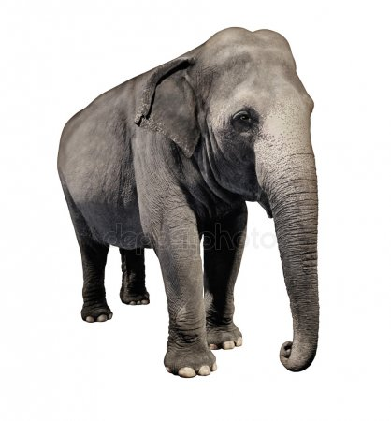
NEW MEDIA ART TAXONOMIE
Bajka o slonovi

Slide 4
NEW MEDIA ART TAXONOMIE
Nová média /diachronní definice/
Denisa Kera (Arlist, nedohledáno)
Nová média v umění označují spojování technologických inovací s novými formami uměleckého vyjádření. Retrospektivně zařazujeme mezi nová média také fotografii, film, rádio, televizi, satelity, video a další technologie, které výrazně ovlivnily a proměnily tradiční formy umělecké tvorby.
Nové technologie inspirovaly uměleckou praxi avantgardních hnutí první poloviny minulého století (konstruktivismus, futurismus, dadaismus), umožnily rozvoj kinetismu, zvukových básní a nové typografie, zároveň utvářely i podobu poválečné elektronické scény (radio art, musique concrète, videoperformance, experimenty s uzavřeným okruhem a videopáskami, satelitní a telekomunikační umění atd.).
Od 60. let mluvíme o počítačovém umění, původně zaměřeném na experimenty s algoritmicky generovaným obrazem a zvukem (John Whitney, Charles Csuri, Vera Molnar a další), později pak charakteristickým kybernetickou koncepcí uměleckého díla jako otevřeného systému (Roy Ascott).
Od 90. let se umění nových médií ztotožňuje především s tvůrčím využíváním digitálních a síťových technologií. Do umělecké praxe vstupuje internet (net art), nejrůznější softwary a aplikace pro kooperaci nebo pro real time efekty, pokročilé technologie virtuální a smíšené reality, počítačové hry a další produkty digitální kultury, nebo také databáze, vizualizace, bezdrátové a mobilní technologie, robotika a dokonce i nastupující biotechnologie a nanotechnologie.
Vznikají instalace, performance, ale i ryze konceptuální díla, která problematizují tradiční kategorie uměleckého díla, publika a tvůrce. Digitální umění charakterizují výrazně procesuální a nestabilní díla, která jsou často závislá na interakci s divákem nebo která dokonce ani nejsou dílem člověka. (…)

Slide 5
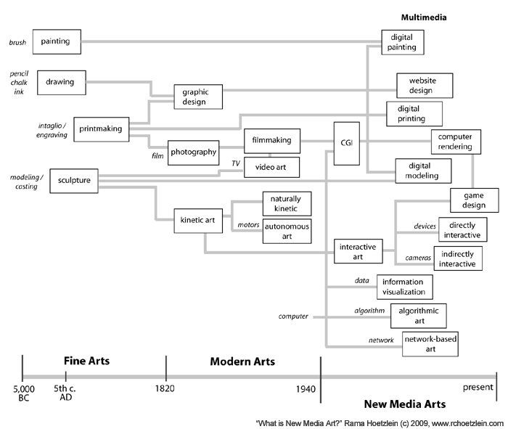
NEW MEDIA ART TAXONOMIE
Nová média /diachronní definice/
Rama Hoetzlein
http://www.rchoetzlein.com/theory/2009/what-is-new-media-art/

Slide 6
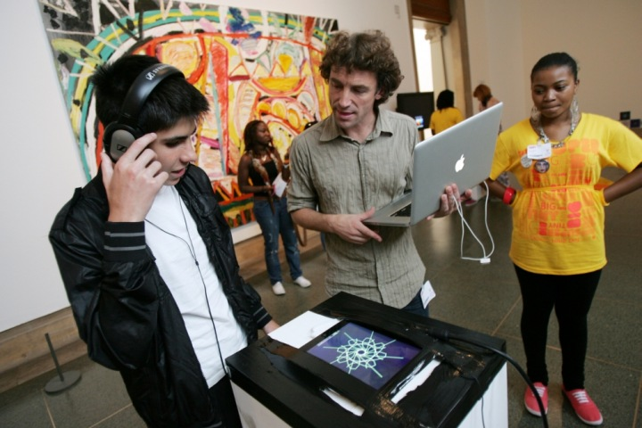
NEW MEDIA ART TAXONOMIE
Nová média /synchronní definice/
TaTe Modern
https://www.tate.org.uk/art/art-terms/n/new-media

Slide 7
NEW MEDIA ART TAXONOMIE
Nová média /synchronní definice/
Elektronické umění
Robotické umění
Genomické umění
Video art
Experimentální film
Radio art
UMĚNÍ A TECHNIKA
MEDIÁLNÍ UMĚNÍ
UMĚNÍ NOVÝCH MÉDIÍ

Slide 8
NEW MEDIA ART TAXONOMIE
Nová média /synchronní definice/
Nová média jako výzkum (Steven Wilson)
Moderní umělec jako „průzkumník žité reality“ zajímající se o „neviditelné“ principy, které ji animují, ale i způsoby, jakými naše vnímání (smysly, jazyk, ovlivňují naše poznání…).
Konceptuální ukotvení umělecké tvorby
Spolupráce umělců s vědci
3 základní strategie „umění jako výzkum“
Pokračování v modernistické umělecké praxi přizpůsobené současné době;
Vytváření postmoderních uměleckých děl založených na metodě dekonstrukce;
Rozvíjení uměleckých aktivit zaměřených na zkoumání potenciálu nových technologií.

Slide 9
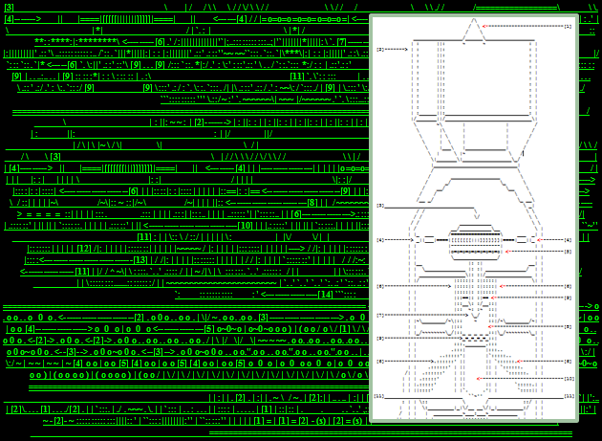
NEW MEDIA ART TAXONOMIE
GENEZE NOVÝCH MÉDIÍ
*JODI.ORG, 1993
http://wwwwwwwww.jodi.org/

Slide 10
NEW MEDIA ART TAXONOMIE
TAXONOMIE DLE
WOLF LIESER: DIGITAL ART
Digitální umění se stalo akceptovaným pojmem označujícím umění, v němž byl počítač využit k vytvoření uměleckého díla. Jak vyplývá z definice, umělecké dílo muselo být generováno v digitální formě, která může být elektronicky popsána jako série jedniček a nul (v protikladu k analogovým médiím).
Při interpretaci tradičních uměleckých druhů nás nezajímá způsob, jak dílo vzniklo, ale jeho finální/konečná forma, koncept, ke kterému poukazuje a/nebo estetická hodnota, kterou nese. V případě digitálního umění je i proces jeho vzniku součástí interpretace prezentovaného díla.
Digitální umění je taková tvorba, která využívá potenciál počítače nebo internetu způsobem, jehož bychom nemohli dosáhnout jinými prostředky.
Digitální umělecké dílo může mít podobu obrazu zkoumajícího specifický jazyk média, ale také dílo, které reflektuje meta-charakteristiku daného média.

Slide 11
NEW MEDIA ART TAXONOMIE
TAXONOMIE DLE
WOLF LIESER: DIGITAL ART
Počítačová grafika
Animace
3D obrazy
Softwarové umění
Hackability (Net art)
Interaktivní objekty a umění ve veřejných prostorech

Slide 12
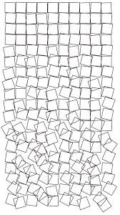
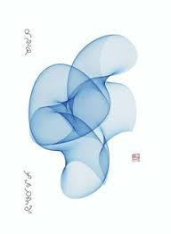
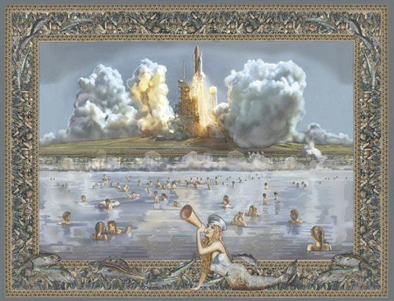
NEW MEDIA ART TAXONOMIE
Georg Nees
Roman Verostko
Margret Eicher: 2007

Slide 13
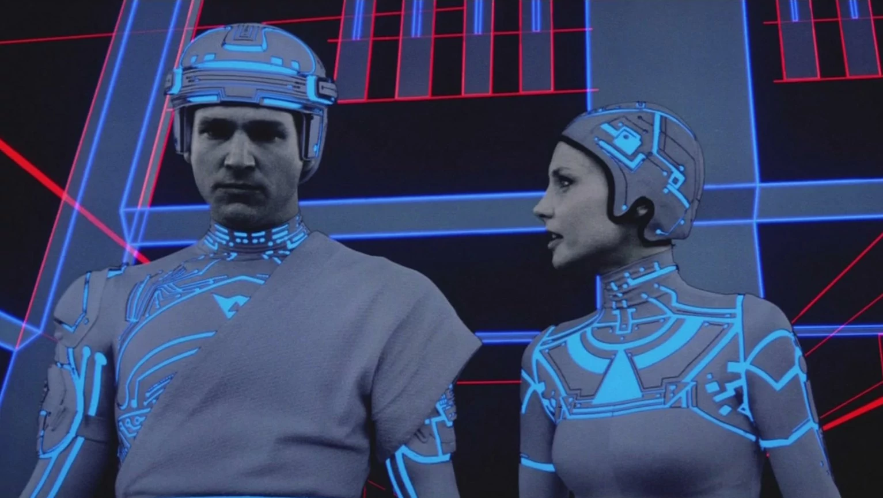
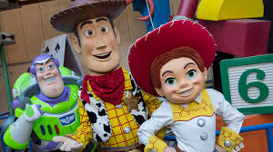
NEW MEDIA ART TAXONOMIE
Animace
Charles Csuri: Hummingbird
https://www.youtube.com/watch?v=awvQp1TdBqc
Tony Pritchet: Flexipede
https://www.youtube.com/watch?v=aVQHYeUHBXM
Tron, 1982
https://www.youtube.com/watch?v=3efV2wqEjEY&t=53s
Toy Story, 1995
https://www.youtube.com/watch?v=xNWSGRD5CzU

Slide 14
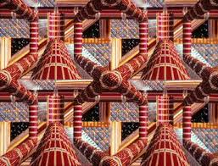
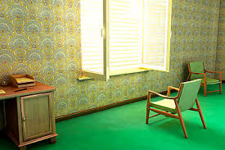
NEW MEDIA ART TAXONOMIE
3D UMĚNÍ
David Em
Gero Gries http://www.gerogries.com/
Gerhard Mantz: http://www.gerhard-mantz.de

Slide 15
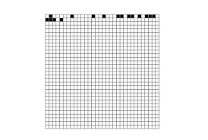
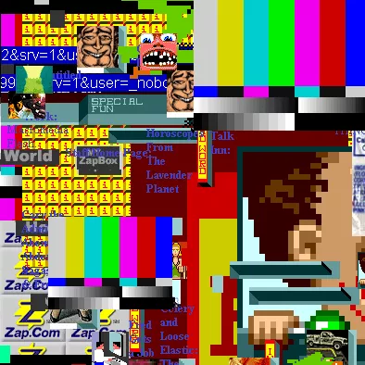
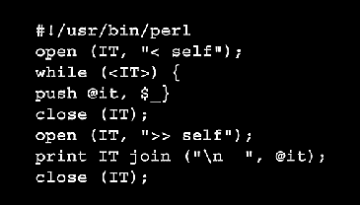
NEW MEDIA ART TAXONOMIE
Softwarové umění
John F. Simon: http://www.numeral.com/appletsoftware/eicon.html
Mark Napier (browser art): http://www.potatoland.org/shredder/shredder.html
Florian Cramer (code poetry): Self.pl

Slide 16
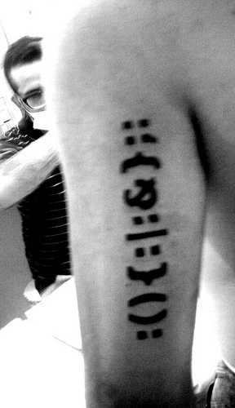
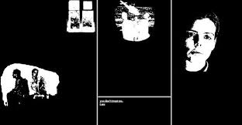
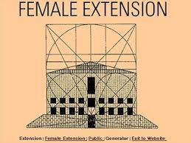
NEW MEDIA ART TAXONOMIE
Net Art
Olia Lialina: https://vimeo.com/10173310
Cornelia Solfrank: http://archive.rhizome.org/anthology/female-extension.html
Jaromil: https://jaromil.dyne.org/journal/forkbomb_art.html

Slide 17
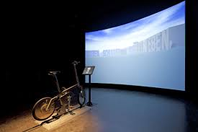
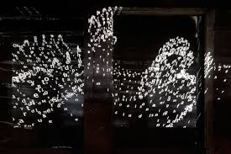
NEW MEDIA ART TAXONOMIE
Interaktivní objekty a umění ve veřejném prostoru
Jeffrey Shaw:
http://www.medienkunstnetz.de/works/videoplace/
http://www.mediaartnet.org/works/the-legible-city/
Normen White: Helpless Robot
http://www.youtube.com/watch?v=y0blJsgbcho
Michael Bielický:
https://vimeo.com/bielicky

Slide 18
NEW MEDIA ART TAXONOMIE
STRATEGIE UMĚNÍ NOVÝCH MÉDIÍ
Spolupráce a spoluúčast: https://whitney.org/artport/douglas-davis
Apropriace /přivlastnění/ a open-source hnutí:
Parodie
Hackerství a haktivismus
Intervence
Identita
Teleprezence a kontrola
Umění nových médií není definováno zvoleným médiem, ale kritickým nebo experimentálním způsobem nakládání s novými médii.

Slide 19
HOW IS NEW MEDIA ART?
George P. Landow
Virtualita, fluidita, adaptabilita, otevřenost, procesuálnost, nekonečná reprodukovatelnost, snadné přemístění, síťovatelnost.
Lev Manovich
Číselná reprezentace, modularita, automatizace, variabilita, kulturní překódování.
Martin Lister a kol.:
digitalita, interaktivita, hypertext, disperze, virtualita.

Slide 20
Témata UMNM:
umělý život,
umělá inteligence a inteligentní agenty,
telepresence, telematika a telerobotika,
tělo a identita,
databáze, vizualizace dat a mapování,
textové a narativní prostředí,
hry, taktická média, aktivismus, hactivismus, technologie budoucnosti, mobilní a lokativní média, sociální networking, příští generace virtuálních světů.
Digitální umění
médium jako nástroj: fotografie, tisk, skulptura, film, video, animace,
médium jako prostředí: internetové umění, nomádské sítě, sw umění, vr a rozšířená realita…
Christiane Paul: Digital Art. 2008.

Slide 21
Periodizace:
60s-70s: počítačové umění (H. Franke, F. Nake, M. Noll…)
70s-80s: rozšířený film, interaktivní instalace, VR art (M. Krueger, J. Shaw…)
90s-2000: net art, software art (J. Simon, V. Kosic, O. Lialina…)

Slide 22
Příklady:
http://www.potatoland.org
http://artport.whitney.org/collection/davis/Sentence/sentence1.html
http://www.medienkunstnetz.de/works/third-hand/
http://www.medienkunstnetz.de/search/?qt=eduardo+kac

Slide 23
Pierre Lévy:
aktivní účast interpretů,
kolektivní tvorba,
dílo-událost, dílo-proces,
vzájemné propojení a rozostření hranic,
dílo vystupující z oceánu digitálních znaků.

